Slide 1
WYNALAZKI POLAKÓW, które zmieniły ŚWIAT
Antoni Patek
ZEGARMISTRZ KRÓLÓW
polska dusza w szwajcarskim sercu

Slide 2
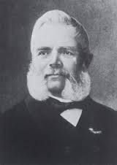
Jeden z największych polskich przedsiębiorców XIX stulecia
Polski zegarmistrz
Pionier przemysłowej produkcji zegarków

Slide 3
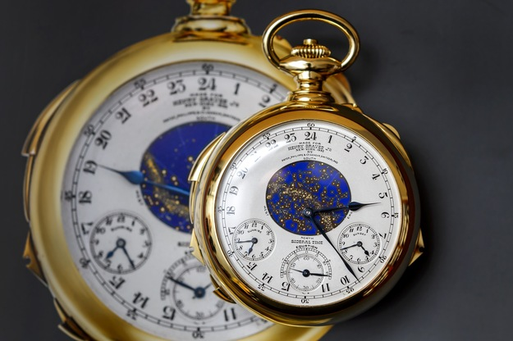
Jak doszło do tego, że Polak, powstaniec listopadowy i emigrant, zmuszony do opuszczenia kraju, osiągnął biznesowy sukces w Szwajcarii stając się producentem najlepszych i najdroższych zegarków świata?

Slide 4
Antoni Norbert Patek
herbu Prawdzic
urodził się 14 czerwca 1812 roku w Piaskach Luterskich na Lubelszczyźnie
zmarł 1 marca 1877 roku w Genewie (Szwajcaria)

Slide 5
Rodzice:
Joachim Patek
Anna Piasecka

Slide 6
Król zegarków Antoni Patek pochodził z polskiej rodziny szlacheckiej.
Wcześnie osierocony przez ojca wstąpił do Pułku Strzelców Konnych i jako młody podporucznik wziął udział w powstaniu listopadowym.
Został też odznaczony Krzyżem Złotym Orderu Virtuti Militari. Był dwukrotnie lekko ranny.

Slide 7
Po upadku powstania w 1831 r. wyjechał najpierw do Francji.
Pracował tam jako zecer. Mając uzdolnienia techniczne i artystyczne, mógł pracować w różnych zawodach. Francję musiał opuścić, podobnie jak wielu innych Polaków, podejrzewanych o działalność rewolucyjną.

Slide 8
Patek przeniósł się więc do Genewy,
rozpoczynając wielką karierę zegarmistrzowską. Początkowo rozwijał swoje uzdolnienia artystyczne i uczył się malarstwa, a ponadto handlował winami. Z ogromnym zainteresowaniem odwiedzał liczne w Genewie warsztaty zegarmistrzów i grawerów.

Slide 9
Zaczynał bardzo skromnie. Na początku nie wyrabiał zegarków, natomiast osobno kupował najlepsze mechanizmy u mistrzów genewskich i koperty.
Artystom rzemieślnikom zlecał ich grawerowanie, emaliowanie i złocenie, w ten sposób zarabiając spore pieniądze.
W 1839 r. razem z innym emigrantem z Polski Franciszkiem Czapkiem (Polakiem czeskiego pochodzenia) Patek otworzył własną firmę „Patek, Czapek & Cie”.

Slide 10
Wytwarzali zegarki zupełnie inne od dotychczas produkowanych na świecie.
Były to nie tylko nowoczesne, precyzyjne mechanizmy, ale wprost dzieła sztuki, bowiem Patek doskonale opanował wszelkiego rodzaju zdobnictwo.
Czapek miał większe doświadczenie, ponieważ wcześniej w kraju pracował w zawodzie zegarmistrzowskim. W rozrastającej się firmie Patek Czapek zatrudniano polskich zegarmistrzów przybywających głównie z Królestwa Polskiego.

Slide 11
MAŁŻEŃSTWO
W tym czasie Antoni Patek ożenił się z Francuzką Marią Adelajdą Thomasini, kuzynką genewskiego zegarmistrza Moreau, z którym od dawna współpracował.

Slide 12
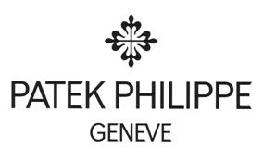
Błyskawiczna kariera ex-powstańca
W 1844 roku dwaj polscy przedsiębiorcy wyjechali do Paryża, gdzie los jednego z nich odmienił się na dobre. Jednego, bo niebawem Czapek odszedł z firmy. Jego miejsce zajął zegarmistrz Francuz Jean Adrienne Philippe. Philippe miał już ogromne doświadczenie na rynku zegarmistrzowskim. Początkowo pełnił funkcje dyrektora technicznego firmy, a następnie został wspólnikiem Patka. Wynalazł mechanizm naciągowy z koronką, dzięki czemu zegarka nie trzeba już było nakręcać kluczykiem. W genewskiej fabryce Polaka i Francuza pracowało ok. 300 robotników. Na sukcesy nie trzeba było długo czekać.

Slide 13
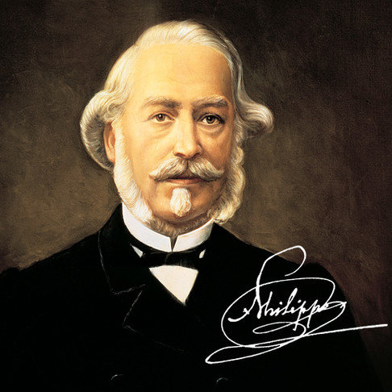
Adrien Philippe, wspólnik Polaka.

Slide 14
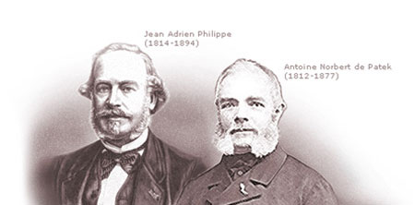

Slide 15
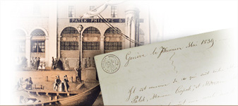
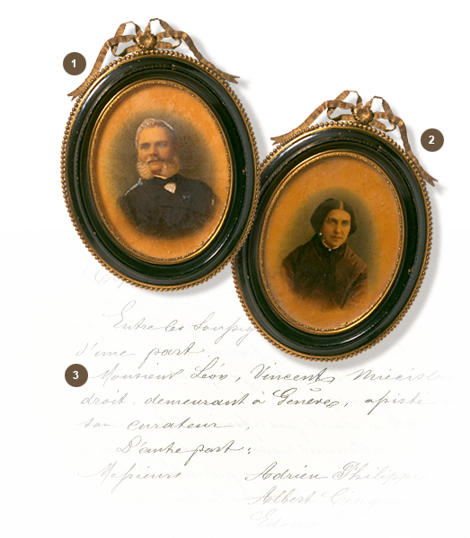
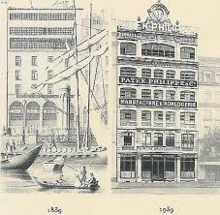

Slide 16
Niedługo potem manufaktura zmienia nazwę na „Patek Philippe & Co” - Patek i Philippe popadli bowiem w konflikt z Czapkiem i ten odszedł z firmy.
„Patek Philippe & Co” zyskał rozgłos w 1851 r., gdy podczas londyńskiej wystawy stoisko firmy odwiedziła brytyjska królowa Wiktoria. Zachwycona wyrobami polskiego rzemieślnika, kupiła jeden zegarek dla siebie, by nosić go jako broszkę przy sukni. Zamówienia zaczęły rosnąć lawinowo, wśród klientów był między innymi najsłynniejszy nowojorski jubiler Tiffany.

Slide 17
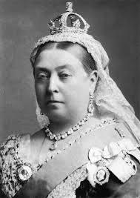
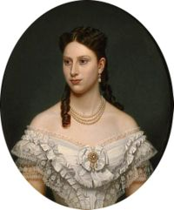
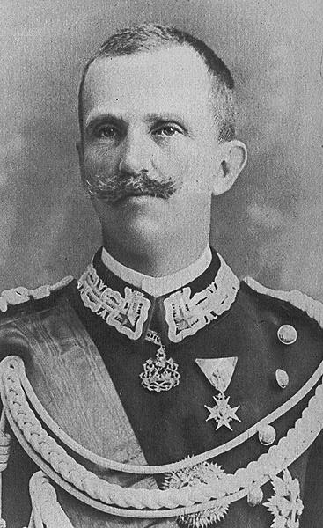
Osiągnięciem firmy założonej przez Patka było wyprodukowanie w 1868 roku jednego z pierwszych zegarków na rękę.
Bogacze pragnęli w przenośni i dosłownie "iść z duchem czasu", a zegarki Patka i Philippe'a nosiły koronowane głowy: królowe Wielkiej Brytanii - Wiktoria i Danii - Luiza, a także król Włoch Wiktor Emanuel III.
Pierwsze zamówienie przyszło w 1868 r. od węgierskiej księżnej Kocewicz.

Slide 18
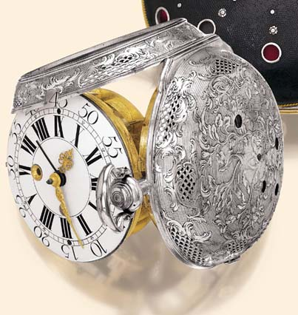
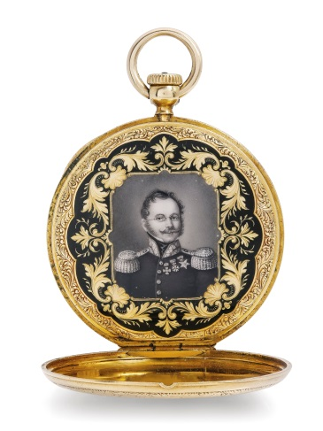
Zlecenia do Genewy napływały z wielu miast europejskich, ale też z Nowego Jorku i z Rosji. Sprzedawano je w najbardziej ekskluzywnych sklepach jubilerskich.
Patek zyskał sobie przydomek "zegarmistrza królów„

Slide 19
Także inne wybitne jednostki chciały mieć ten wyjątkowy zegarmistrzowski okaz. Wśród nich ludzie kultury – Zygmunt Krasiński, Lew Tołstoj i Piotr Czajkowski, nauki – Albert Einsten, Niels Bohr i Maria Skłodowska-Curie.
Klientem Patka i Phillipe'a był nawet papież Pius XII i egipski książę Hussein Kamal. Ponoć kunszt szwajcarskiej firmy doceniał też jeden z największych tyranów ludzkości – Józef Stalin. Prawie że nałogowym ich kolekcjonerem był car Mikołaj II.

Slide 20
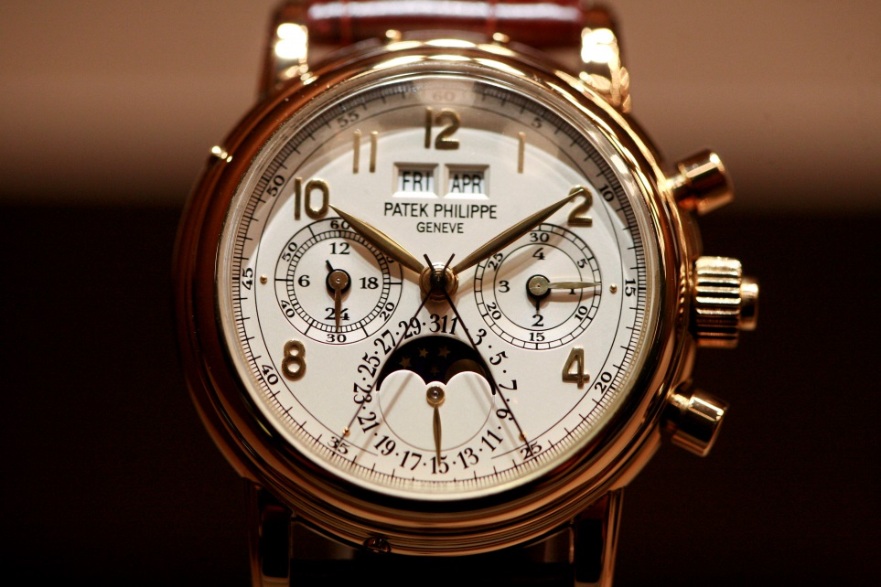
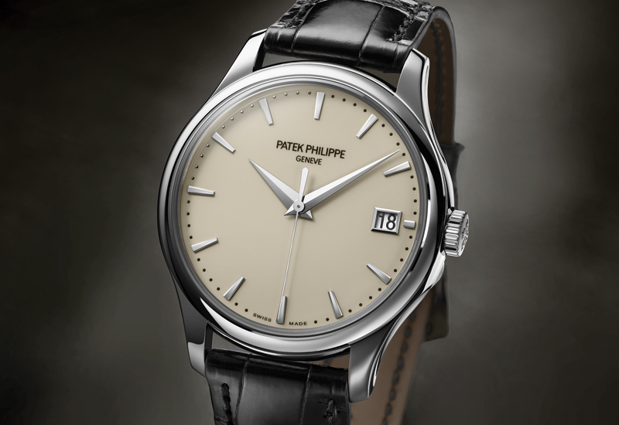
Firma nie mogła nadążyć z realizacją jego zamówień - produkcja jednego zegarka tej klasy w niektórych przypadkach trwać mogła kilka lat.

Slide 21
FIRMA W KOLEJNYCH LATACH
W latach 70. cała branża klasycznych zegarków mechanicznych przeżywa kryzys, ze względu na upowszechnienie się taniej i precyzyjnej technologii kwarcowej. W tym momencie Patek Philippe postanowił skoncentrować się na produkcji profesjonalnych systemów kwarcowych dla laboratoriów i lotnisk. W 1986 roku firma uzyskała patent na mechanizm wiecznego kalendarza z powracającymi wskazówkami.

Slide 22
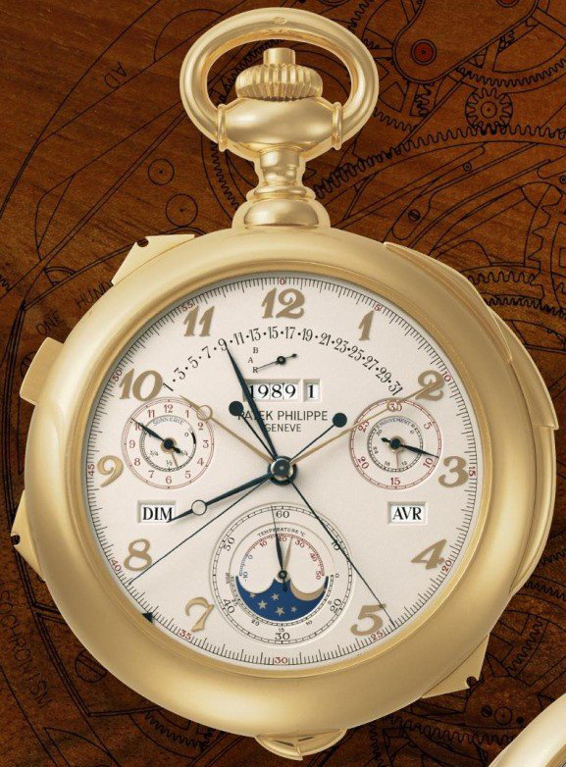
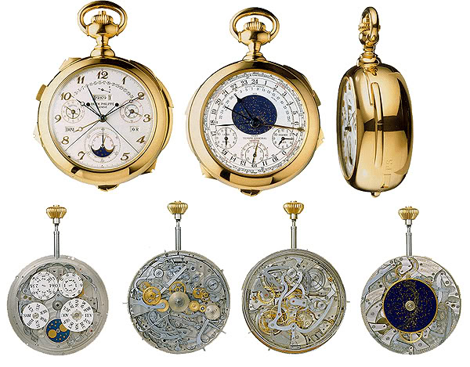
W 1989 roku, na 150-lecie istnienia firmy, powstał najbardziej skomplikowany zegarek na świecie – Patek Philippe Calibre 89.
Składał się on z 1728 elementów, zawierał 33 mechanizmy. Ważył ponad kilogram.

Slide 23
Założyciel firmy, znany w Szwajcarii jako
hrabia Antoine Norbert de Patek, umierał w 1877 roku w Genewie z poczuciem, że na trwałe zapisał się w historii. Nie mylił się, jego firma istnieje nieprzerwanie od ponad175 lat.

Slide 24
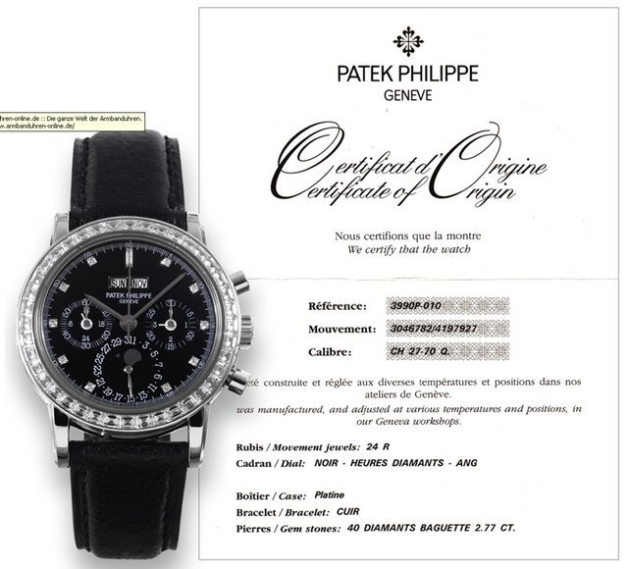

Slide 25
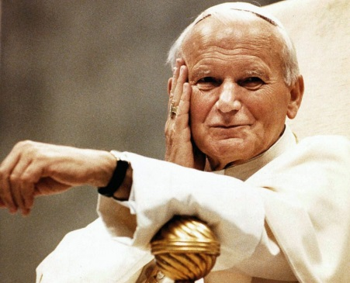
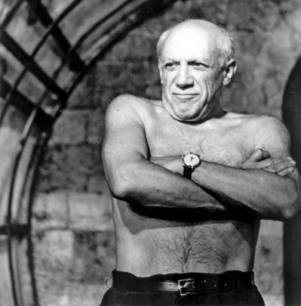
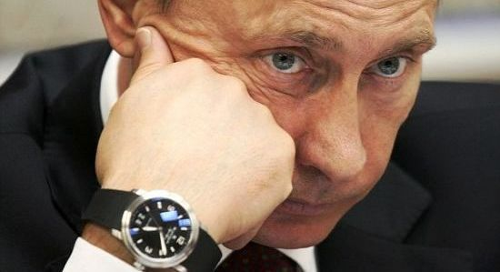
Zegarki marki Patek Philippe do dziś są uznawane za jedne z najbardziej ekskluzywnych na świecie. Podobno nosiło je ponad sto koronowanych głów, kilkuset prezydentów i szefów rządu oraz niezliczona ilość najważniejszych postaci świata sztuki, kultury i nauki.
W samym tylko XX wieku zdobiły nadgarstki m.in. Jana Pawła II, Pablo Picasso i Władimira Putina.
Według nieoficjalnych informacji Jan Paweł II był pierwszym papieżem w historii noszącym zegarek naręczny.

Slide 26
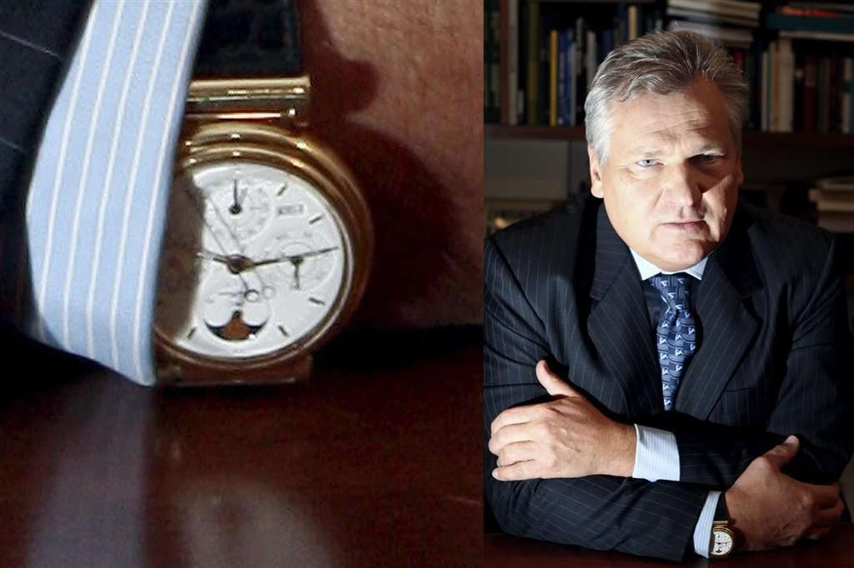
Polscy prezydenci również sięgają po markę PATEK

Slide 27
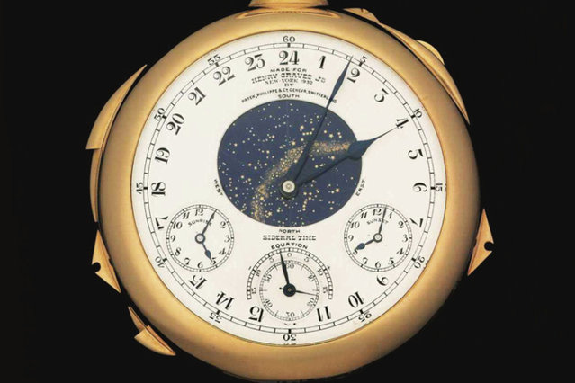
PRECYZYJNA KLASYKA
Na próżno w TYCH ZEGARKACH szukać elektronicznych wyświetlaczy. Firma Patek Philippe SA postawiła na klasykę, a dziś taka klasyka kosztuje nawet... 24 mln dolarów za sztukę.
Na 24 mln dolarów wyceniony na aukcji złoty zegarek z lat 30. XX wieku.
To najdroższy zegarek na świecie sprzedany przez firmę Patka w 1933.
Należący do amerykańskiego bankiera Henry'ego Gravesa zegarek ma 24 funkcje. Nazwiska kolejnego nabywcy rekordowo drogiego egzemplarza nie ujawniono.

Slide 28
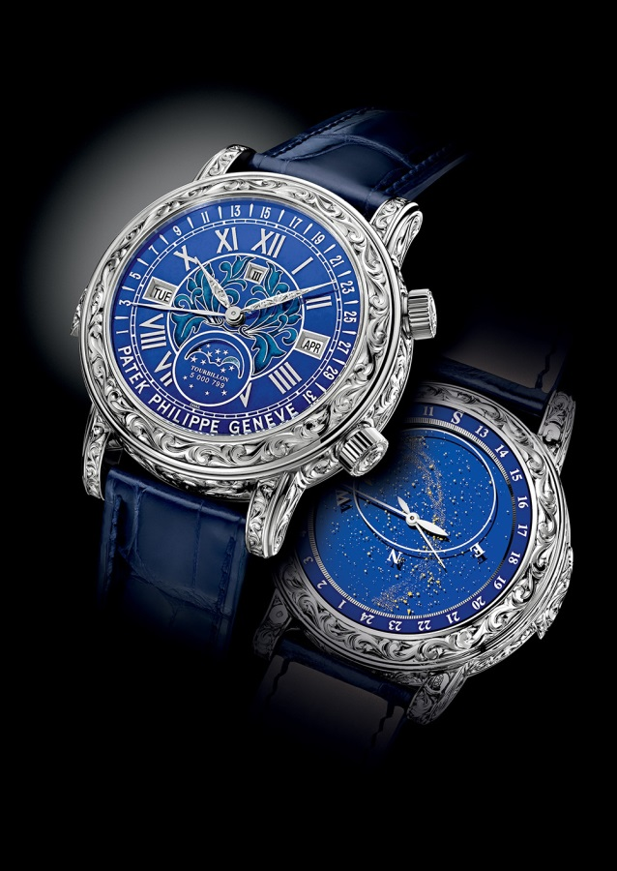
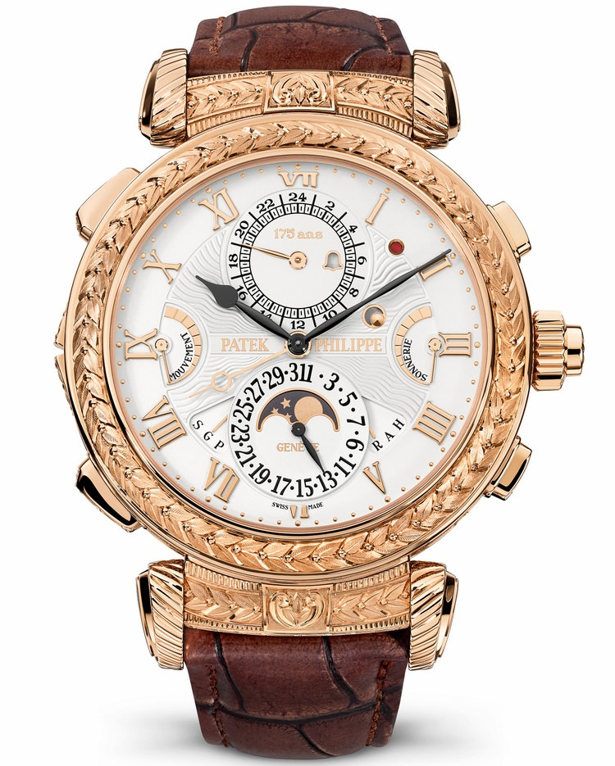
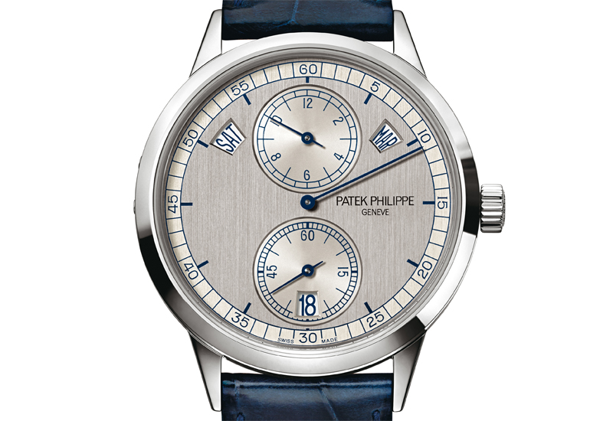

Slide 29
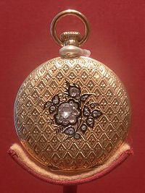
Ekskluzywny zegarek firmy Patek Philippe & Co

Slide 30
KTO MOŻE BYĆ POSIADACZEM TEGO ZEGARKA???
Jeśli chcesz być właścicielem takiego cacka musisz sięgnąć po “zaskórniaki”. taki dokładny do milisekundy zegarek kosztuje co najmniej 500 000 dolarów.
Nie tylko dlatego że jest robiony ręcznie i jest wykonany z najlepszych na świecie materiałów. Ale także dlatego, że wykonanie i złożenie części zegarka zajmuje rok czasu.

Slide 31
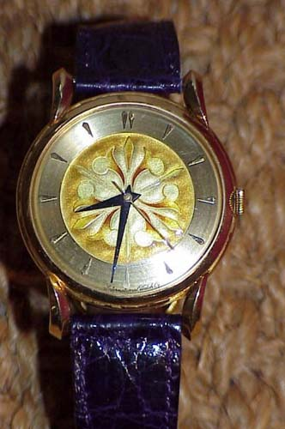
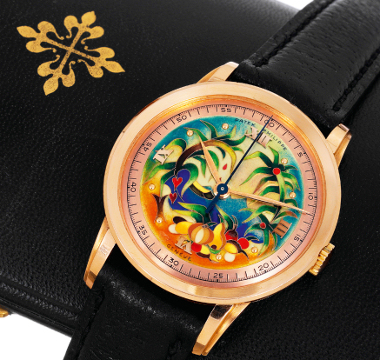
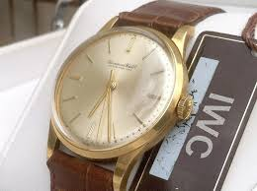
Nawet gdy masz takie oszczędności nie jest łatwo zostać właścicielem.
Patek Philippe produkuje tylko 50 tys. takich cacek rocznie☺

Slide 32
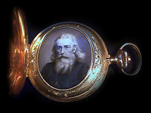
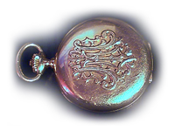
SĄ TEŻ HISTORIE
…HISTORIA JEDNEGO ZEGARKA…
Zegarek z nieznaną miniaturą Jana Matejki

Slide 33
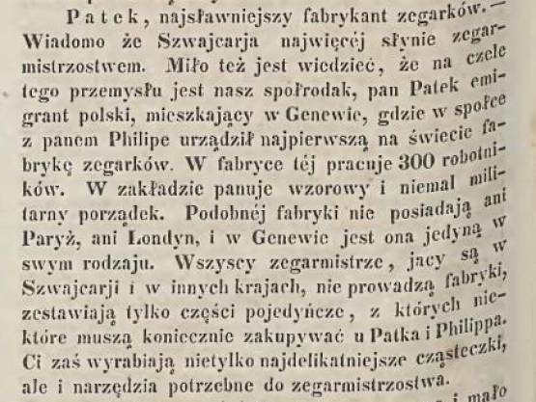
ARTYKUŁ W PRASIE
Gwiazdka Cieszyńska, pismo dla zabawy, nauki i przemysłu. Ner. 48. – Cieszyn d. 13. Grudnia. – R. 1856.

Slide 35
JAK POWSTAJE TEN ZEGAREK Patek składa się z 252 części, składanych ręcznie jedynie przy pomoczy przyrządów optycznych. Całość produkcji odbywa się w fabryce.
Zegarmistrz składa jednak całość na jednym miejscu pracy. Należy postępować dokładnie według instrukcji i umieścić każdy element na właściwej pozycji. Niektóre części są tak małe że praktycznie niewidoczne gołym okiem. Musza być włożone pod odpowiednim katem by pokazywać czas perfekcyjnie.
Po złożeniu zegarek jest testowany, by mieć pewność że został wykonany perfekcyjnie. Najmniejszy błąd powoduje, że urządzenie za pól miliona $ nie zadziała. Koperta zegarka wycinana jest laserem przy użyciu komputera z niezachwianą precyzją. Nowoczesna technologia umożliwia standaryzację produkcji co ułatwia wykonanie. Tak więc tradycja miesza się z nowoczesnością. Marka jest w ten sposób dziedziczona przez dziesięciolecia.

Slide 36
Przedsiębiorstwo Patka nie zostało jednak „w rodzinie”. Firma wielokrotnie zmieniała właścicieli, do czasu gdy w 1932 roku została wykupiona przez braci Karola i Jeana Sternów. Dzisiaj firmę prowadzi już czwarte pokolenie Sternów.

Slide 37
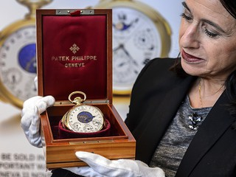
Zegarki polskiego działacza Wielkiej Emigracji wystawione były w londyńskiej galerii Saatchi w 2015
Wielka wystawa artystycznych zegarków firmy Patek Philippe obejmowała ponad 400 historycznych czasomierzy, częściowo z kolekcji Muzeum Patka.
Wystawa zajęła dwa piętra galerii, w której odtworzono fragment muzeum firmy Patek Philippe w Genewie.

Slide 38
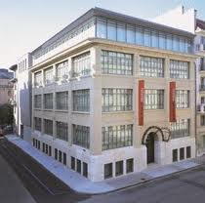
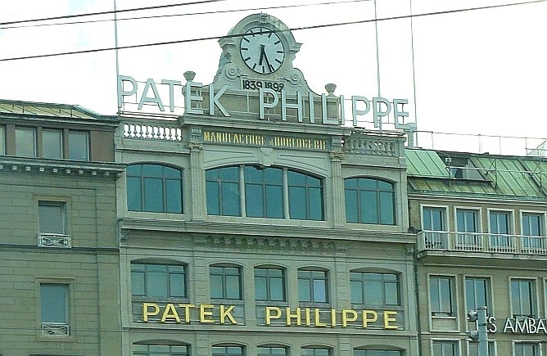
MUZEUM PATKA
Otwarte w 2001 r., gromadzi ono ponad dwa tysiące zegarków, zegarów i automatów zegarmistrzowskich, miniaturowe emaliowane portrety oraz najwcześniejsze zegarki osobiste jeszcze z XV w.
Wśród historycznych czasomierzy jest maleńki kieszonkowy repetier hiszpańskiego księcia de Regla. Repetier to wymagający nadzwyczajnej precyzji skomplikowany zegarek, który po wciśnięciu guzika wybija godzinę za pomocą młoteczków. Zegarek księcia de Regla, wyposażony w mechanizm zwany petite sonnerie oraz tzw. kurant westminsterski, wydzwaniał kwadranse, a kurant z melodią Big Bena z Londynu poprzedzał pełne godziny.

Slide 39
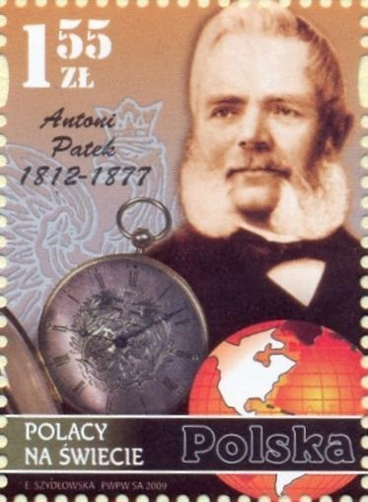
W 2009 roku Poczta Polska umieściła podobiznę Antoniego Patka na znaczku o nominale 1,55 zł.

Slide 40
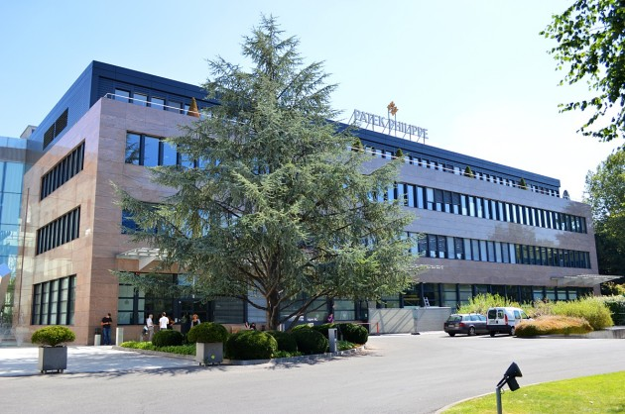
Z wizytą w Patek Philippe
Manufaktura Patek Philippe Plan-les-Ouates
Powszechnie uznaje się istnienie 3 topowych manufaktur zegarmistrzowskich. Król jest jednak tylko jeden – a siedziba jego to genewskie Plan-les-Ouates.

Slide 41
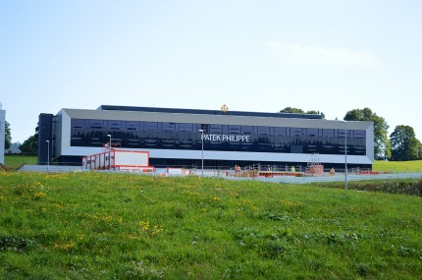
Patek Philippe dzieli swoją działalność na siedzibę centralną, ulokowaną w Plan-les-Ouates, fabrykę kopert i bransolet w Perly pod Genewą oraz szereg mniejszych „podmarek”, rozsianych poza kantonem, m.in. w La Chaux-de-Fonds i Le Brassus. Firma zatrudnia łącznie 2000 pracowników, z czego 1600 urzęduje w dwóch genewskich budynkach . Pierwszy jest oryginalną siedzibą marki, drugi zaś dobudowano by zintegrować możliwie dużą część produkcji w jednym miejscu.

Slide 42
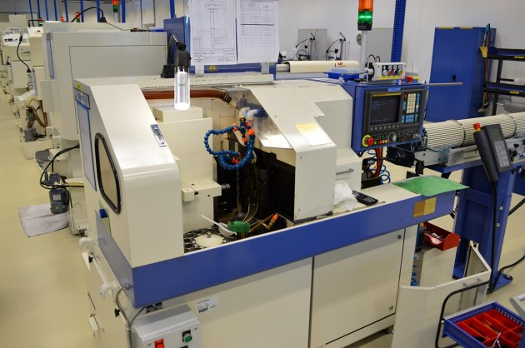
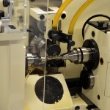
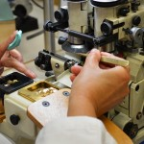
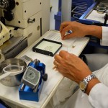
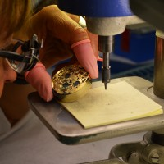
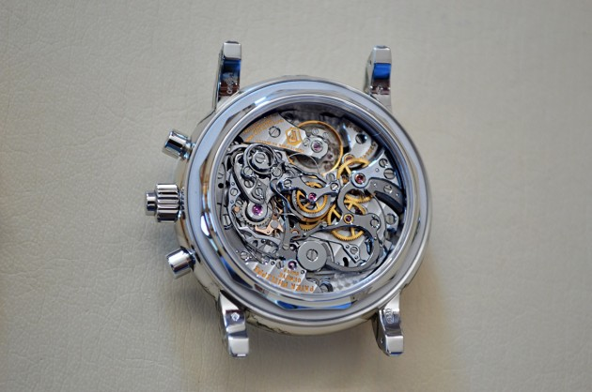
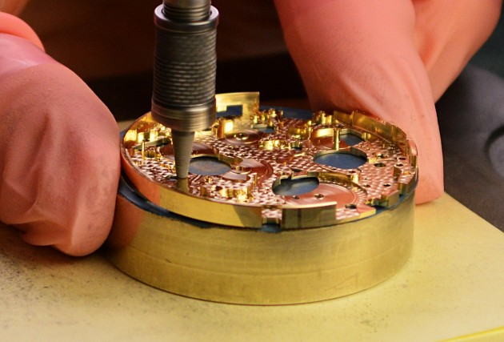
Doskonale przemyślana linia produkcyjna komponentów niezbędnych do zbudowania funkcjonalnego, mechanicznego czasomierza to cały szereg mniejszych i większych obrabiarek CNC oraz innych maszyn, wykonujących poszczególne elementy mechanizmów i całych zegarków. Każda z nich ma swojego operatora, ale praca ludzkich rąk ma w manufakturze Patka daleko większe znaczenie.

Slide 43
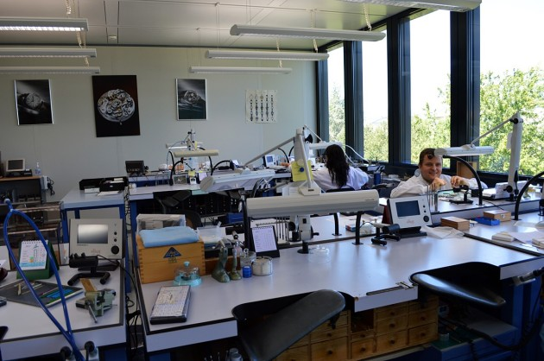
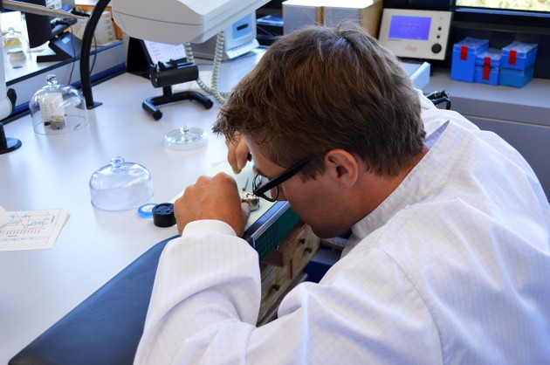
Zegarmistrzostwo
W siedzibie głównej (nieopodal) mieszczą się działy R&D, PR-u, marketingu i biuro zarządu, łącznie z tym prezydenta firmy Thierry’ego Sterna(marka należy do rodziny Sternów od roku 1932) i CEO – Claude’a Peny’ego. Cała PR-owa otoczka jest przeciętnie fascynująca, a dział „Research & Development” (badania i rozwój) to zwyczajowo miejsce ściśle tajne .

Slide 44
Całą ekipą dowodzi Paul Buclin – szef zegarmistrzów PP z przeszło 35-letnim doświadczeniem, który przechodzi już na emeryturę. To on odpowiedzialny był za prawie 9-letnią pracę nad legendarnym kalibrem 89 – kieszonkowym zegarkiem o wadze 1.1kg(!), średnicy prawie 9cm i z łącznie 33 komplikacjami, wykorzystującymi 24 wskazówki.

Slide 45
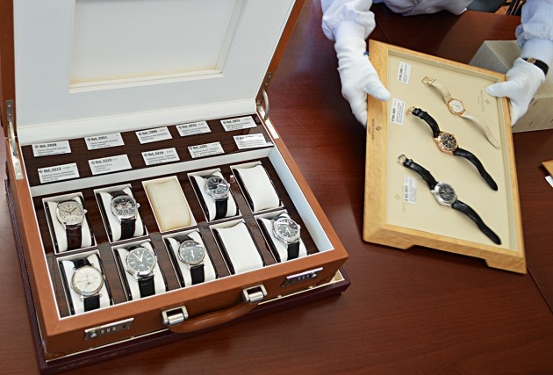
Walizka repetycji w specjalnym showroomie
Jedną z koronnych komplikacji firmy jest repetycja minutowa. Do rangi legendy urosła już opowieść o tym, jak to każdy wykonany w manufakturze repetier musi najpierw przejść osobistą inspekcję u samego Thierry’ego Sterna i to dopiero on zatwierdza gotowy zegarek.

Slide 46
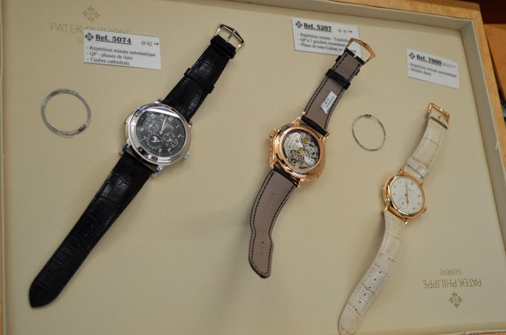
PP to nie tylko ekipa doskonale wyszkolonych i doświadczonych zegarmistrzów, którzy tworzą i montują mechanizmy zegarkowe od A do Z, prawie wyłącznie za pomocą własnych rąk.
To także park nowoczesnych maszyn, komputerowy design, elektroniczna kontrola i logistyka godna wielkiej korporacji – ale przecież takie są dzisiejsze realia firmy, która swoim klientom chce zaoferować produkt zbliżony do ideału.

Slide 47
Bibliografia:
http://twarzebiznesu.pl/artykuly/703904,marks-spencer-max-factor-i-commodore-tworcy-tych-marek-urodzili-sie-w-polsce.html
http://nowahistoria.interia.pl/ksiazka-do-historii/news-antoni-patek-zegarmistrz-krolow,nId,1593827
www.wrtr.pollub.pl/.../305-prof-dr-hab-andrzej-wac-wlodarczyk-swiato...
londynek.net/wiadomosci/article?jdnews_id=29519
http://natemat.pl/124201,oto-zegarek-patka-za-24-mln-dolarow-gdyby-nie-polak-ta-firma-by-nie-istniala
http://pauza.krakow.pl/93_4_2010.pdf
http://dobrastronapolski.pl/2012/06/14/200-lat-zegarmistrza-krolow/
http://platine.pl/marki/patek-philippe/historia-marki.html
www.jbednarski.pl/historia+jednego+zegarka+++,s2.html?i1
http://histmag.org/Gwiazdka-Cieszynska-Antoni-Patek-8911
http://chronos24.pl/road-trip-z-wizyta-w-patek-philippe-czesc-1/
Marek Borucki "Wielcy zapomniani Polacy, którzy zmienili świat", Wydawnictwo MUZA S.A., Warszawa 2015

Slide 48
http://zalajkowane.pl/patek-philippe-grandmaster-chime-5175/ film jak powstaje ręcznie robiony zegarek od Patek Philippe (jeden z najbardziej skomplikowanych zegarków na świecie)

Slide 49
Wspólne opracowanie
szkolnego zespołu eTwinning

